Slide 1



Slide 2


MỘT GIỜ HỌC
BÀI 6
BÀI 6
TIẾT 3
VIẾT

Slide 3
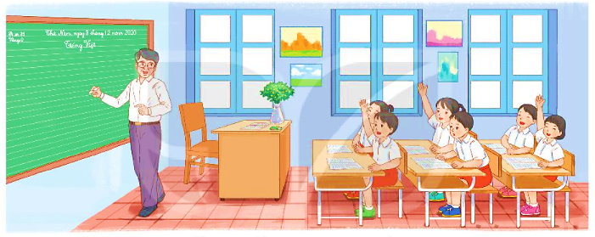



NGHE- VIẾT
MỘT GIỜ HỌC
Nghe - viết “Một giờ học”.
Bài tập: Tìm chữ cái còn thiếu.
Bài tập: Sắp xếp tên theo bảng chữ cái.

Slide 4

Viết
Một giờ học
M
Đ
Đúng là nói trước cả lớp thì chẳng dễ chút nào.
L
Lúc đầu, Quang còn ngượng nghịu. Nhưng nhờ
Q
N
thầy giáo và các bạn động viên, Quang đã tự tin
Q
hơn và nói một cách lưu loát.

Slide 5

Các từ dễ viết sai
Quang
ngượng nghịu
lưu loát
Khi viết đoạn văn cần chú ý điều gì?

Slide 6

VIẾT BÀI
Học sinh viết bài vào vở ô li

Slide 7
Viết
Một giờ học
M
Đ
Đúng là nói trước cả lớp thì chẳng dễ chút nào.
L
Lúc đầu, Quang còn ngượng nghịu. Nhưng nhờ
Q
N
thầy giáo và các bạn động viên, Quang đã tự tin
Q
hơn và nói một cách lưu loát.

Slide 8
Tìm những chữ cái còn thiếu trong bảng. Học thuộc tên các chữ cái.
Số thứ tự | Chữ cái | Tên chữ cái
20 | p | pê
21 | q | quy
22 | r | e-rờ
23 | s | ét-sì
24 |  | tê
Số thứ tự | Chữ cái | Tên chữ cái
25 |  | u
26 | ư | ư
27 |  | vê
28 | x | ích-xì
29 |  | i dài
u
v
t
y

Slide 9
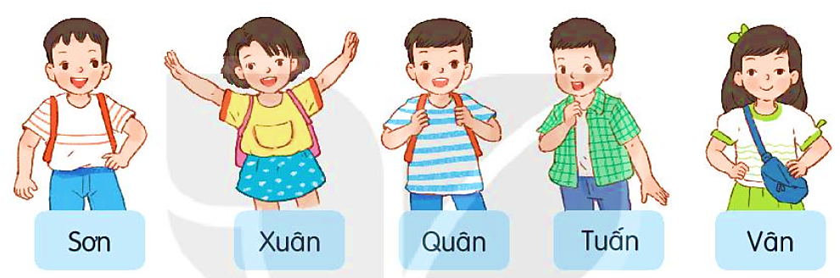
Sắp xếp tên các bạn dưới đây theo đúng thứ tự trong bảng chữ cái. Viết lại tên các bạn theo thứ tự đã sắp xếp.

Slide 10
Sắp xếp tên các bạn dưới đây theo đúng thứ tự trong bảng chữ cái. Viết lại tên các bạn theo thứ tự đã sắp xếp.
→ Quân, Sơn, Tuấn, Vân, Xuân.

Slide 11

MỘT GIỜ HỌC
BÀI 6
BÀI 6
TIẾT 4
LUYỆN TỪ VÀ CÂU

Slide 12


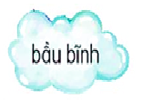







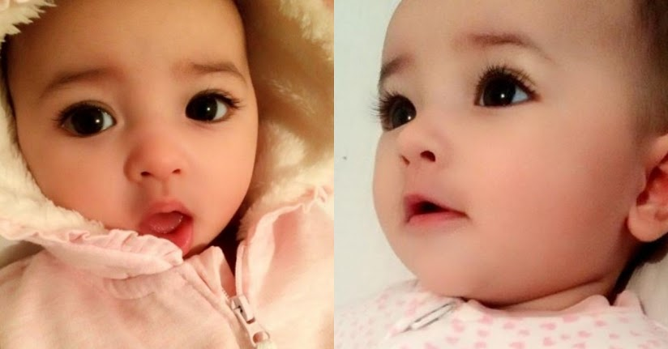
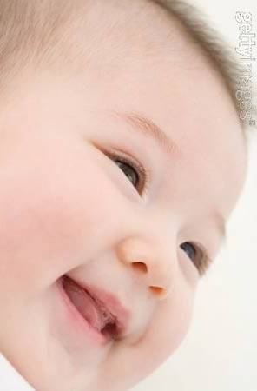
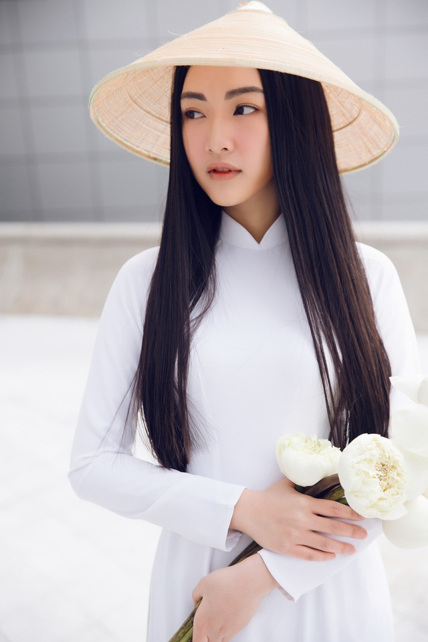
Những từ ngữ nào dưới đây chỉ sự vật?
Những từ ngữ nào dưới đây nêu đúng đặc điểm của mỗi sự vật đó?
Từ ngữ chỉ sự vật
Từ ngữ chỉ đặc điểm

Slide 13
Từ ngữ chỉ sự vật
Từ ngữ chỉ đặc điểm
Nêu những từ chỉ đặc điểm?

Slide 14
Từ ngữ chỉ đặc điểm ngoại hình của người
Ngoại hình | Từ chỉ đặc điểm
Mái tóc | đen nhánh, mượt mà, bóng mượt, ngắn, dài, xoăn, …
Khuôn mặt | bầu bĩnh, trái xoan, đầy đặn, xinh xắn, đáng yêu,…
Làn da | trắng hồng, hồng hào, ngăm đen,…
Đôi mắt | đen láy, sáng, đen nhánh, tròn xoe, long lanh,…
Vầng trán | cao , rộng, dô,…
Dáng người | cao, gầy, thấp, dong dỏng, to khỏe, …
Notes:
Trình bày

Slide 15
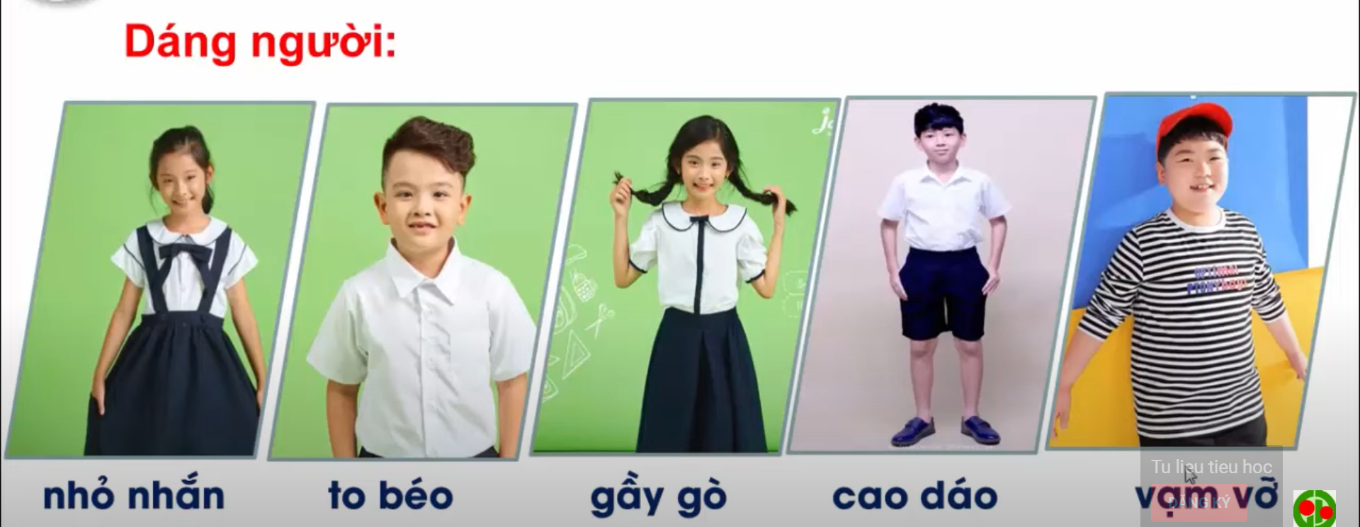

Slide 16
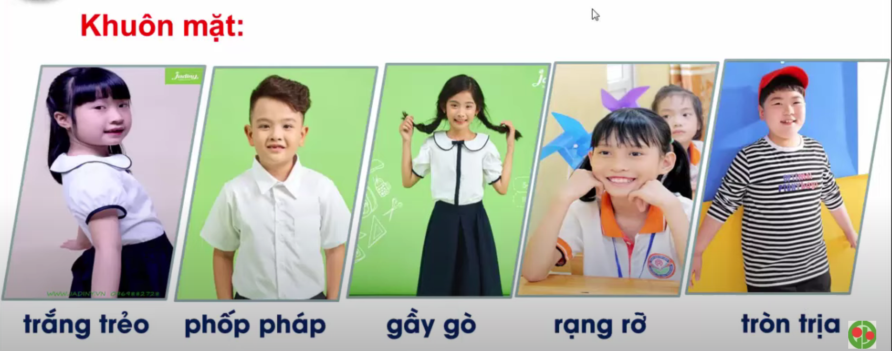

Slide 17
Từ ngữ chỉ sự vật
Từ ngữ chỉ đặc điểm
2. Ghép các từ ngữ ở bài tập 1 để tạo câu nêu đặc điểm.
M: Đôi mắt đen láy.
→ Khuôn mặt bầu bĩnh.
→ Mái tóc đen nhánh.
→ Vầng trán cao.
→ Đôi mắt sáng.
→ Mái tóc mượt mà.
→ Khuôn mặt sáng.

Slide 18
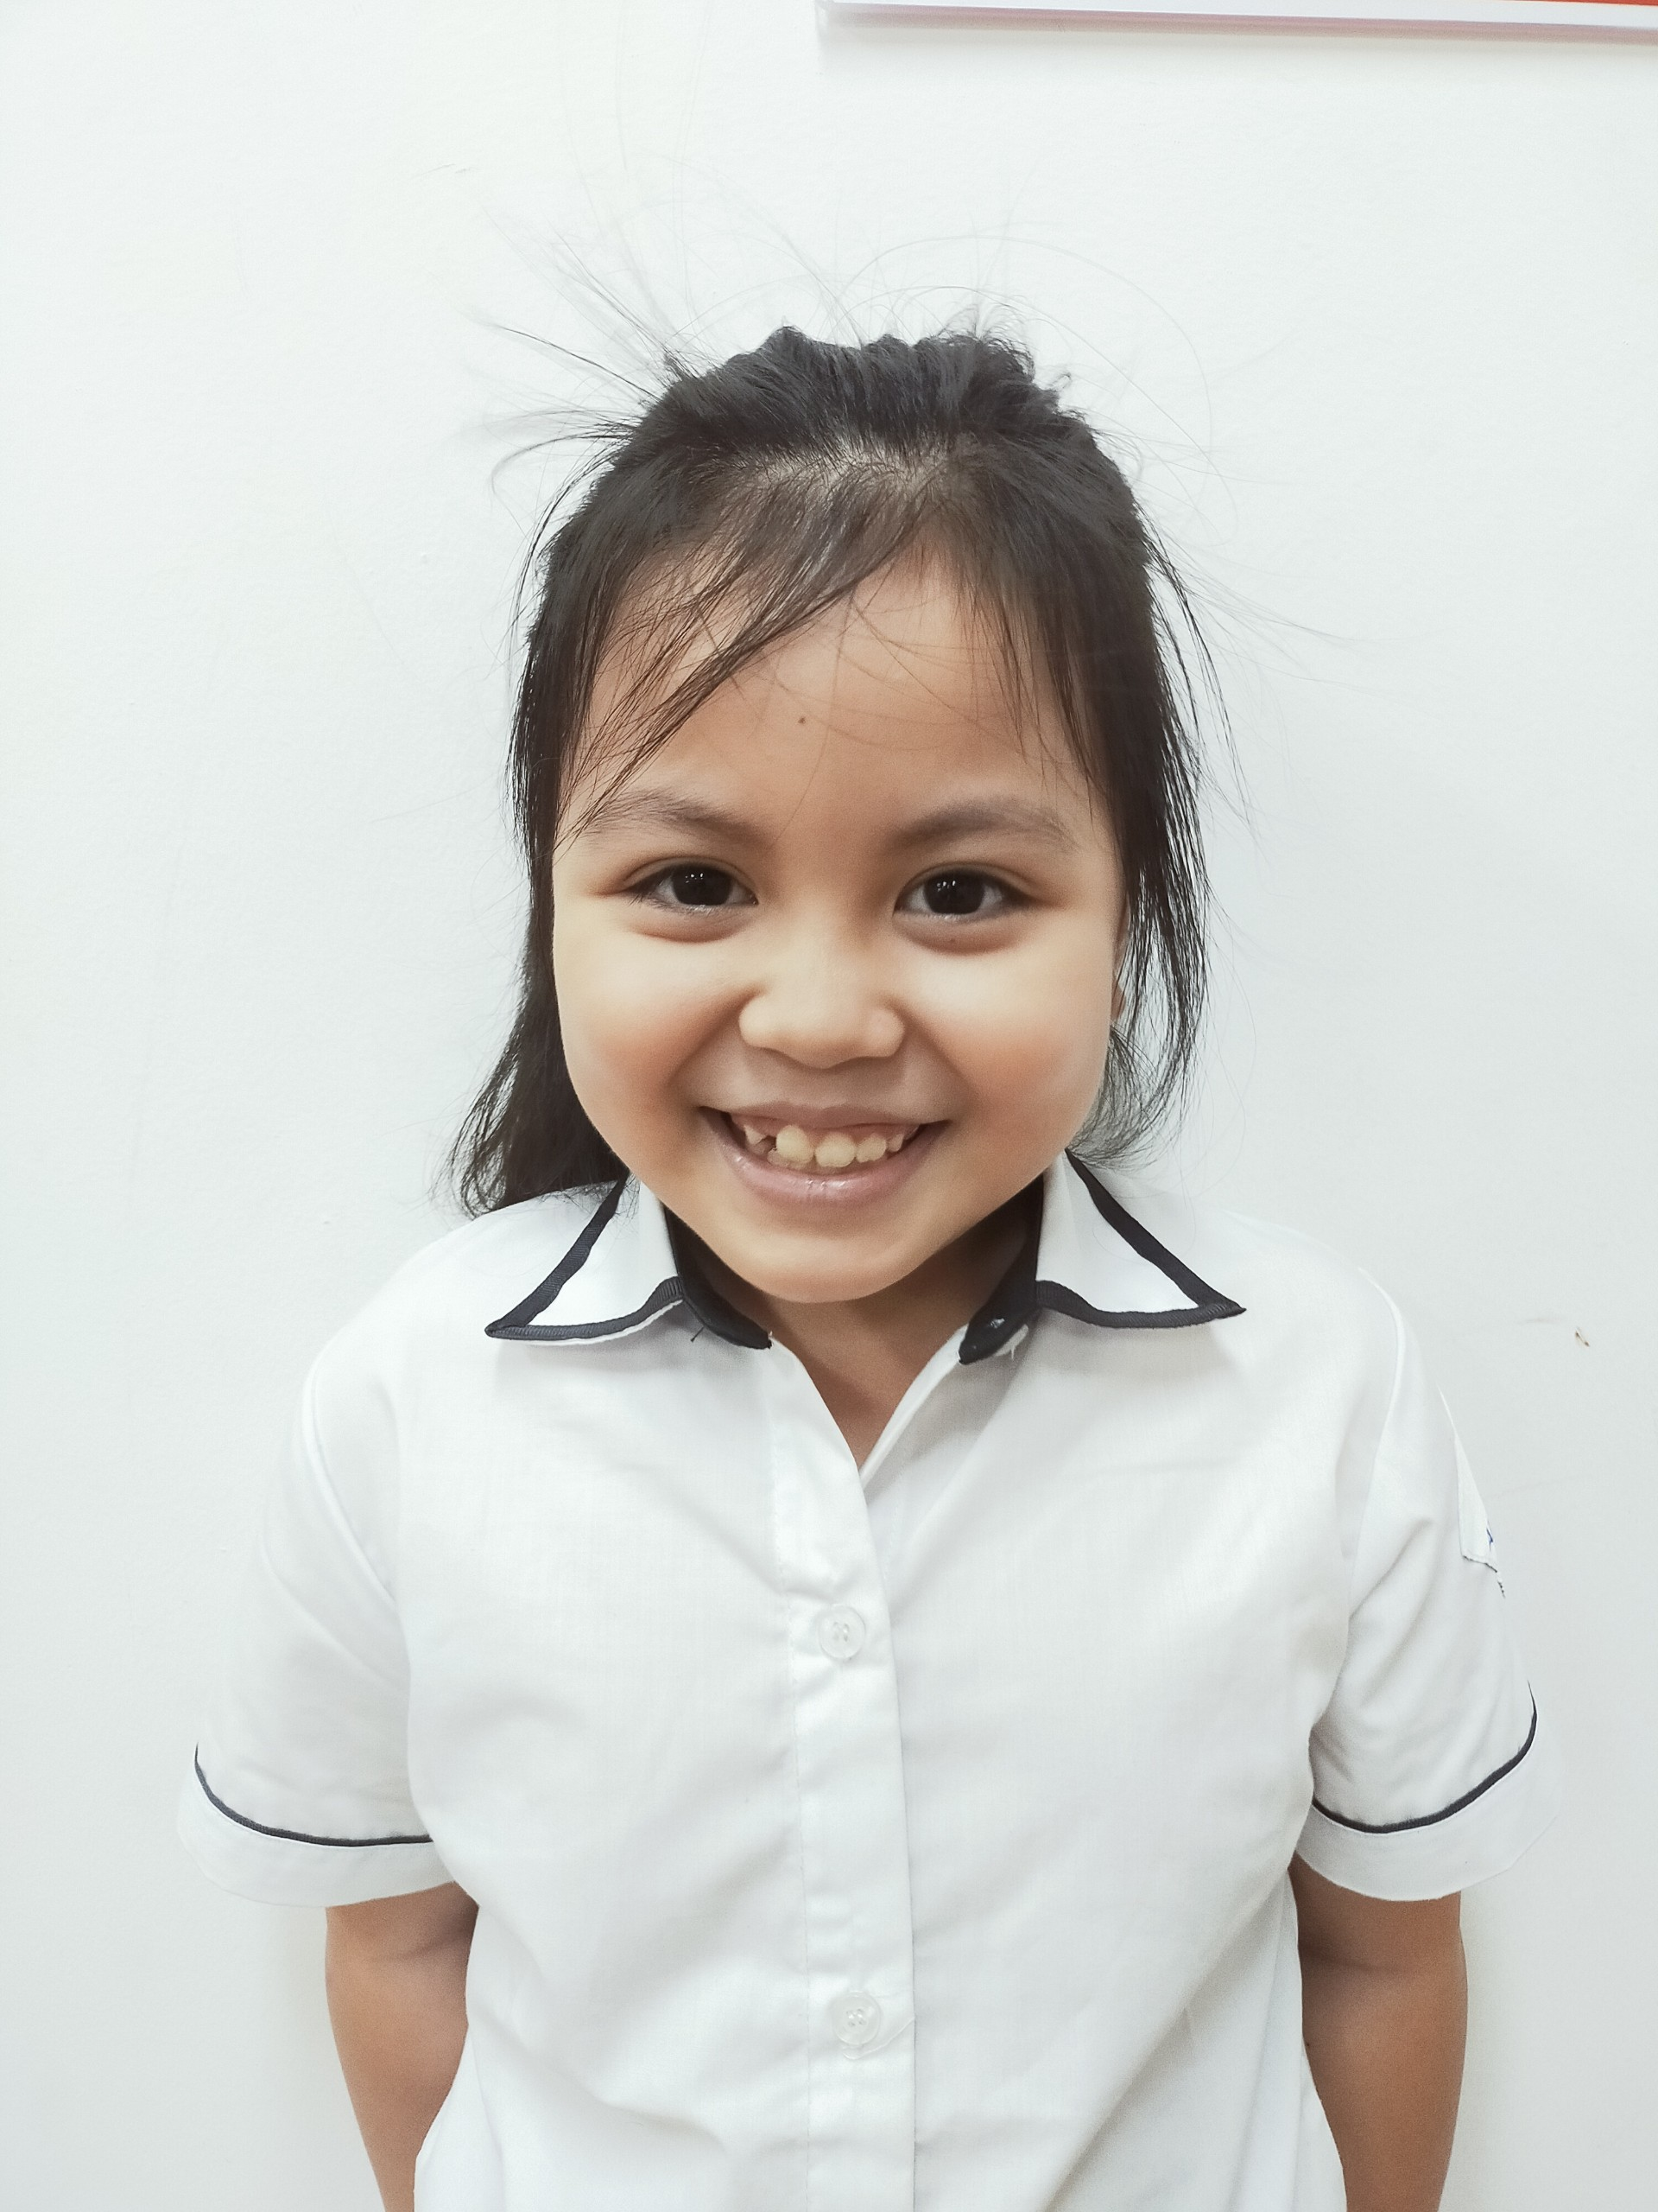
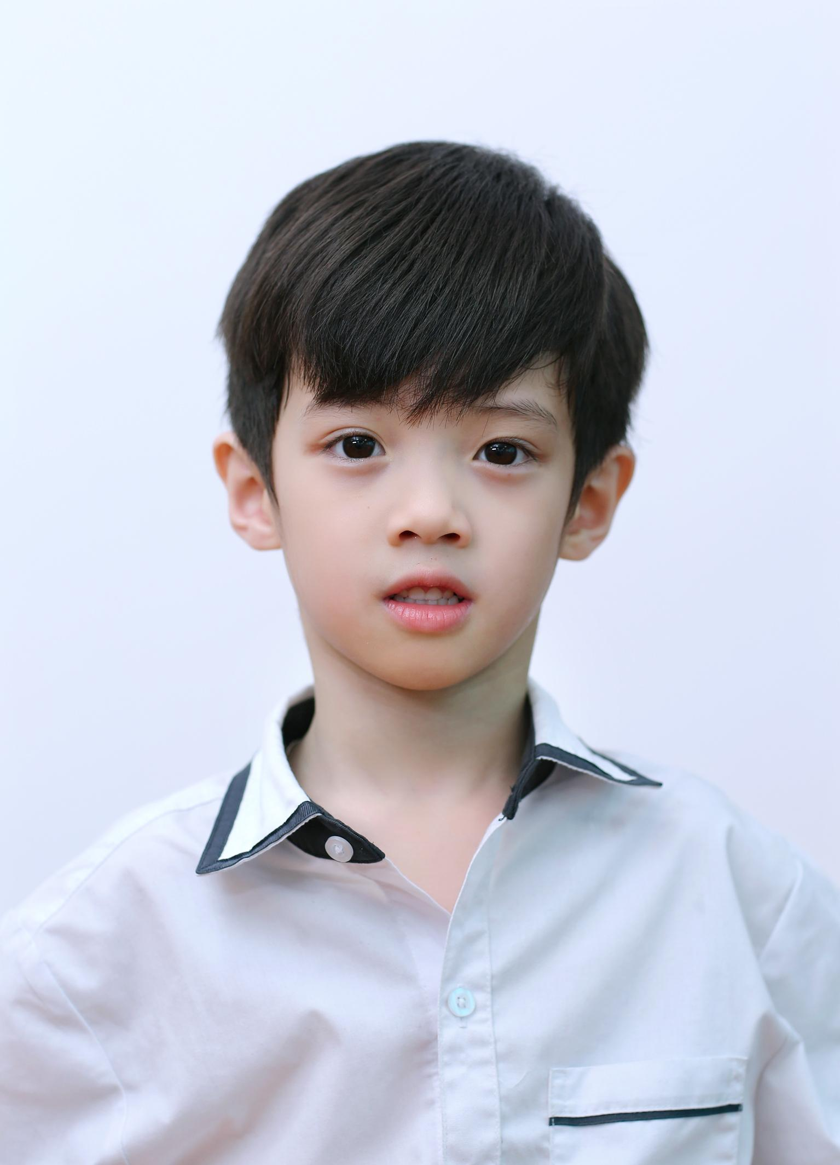
3. Đặt một câu nêu đặc điểm ngoại hình của một bạn trong lớp em.
→ Bạn Hà có đôi mắt đen láy.
→ Bạn Quân có mái tóc mượt mà.

